Slide 1
Fundamentos de la terapia cognitivoconductual Autoría: Simona Cakirpaloglu, Lukas Merz
Connected 4 Health

Slide 2
Número de proyecto: 2021-1-RO01- KA220-HED-38B739A3
La financiación de la Comisión Europea para la elaboración de esta presentación no constituye una adhesión a su contenido, que refleja exclusivamente las opiniones de los autores, y no puede responsabilizarse a la Comisión del uso que pueda hacerse de la información que contiene.

Slide 3
Señales de alarma de los trastornos de la conducta alimentaria
Al principio puede costar reconocer a un individuo con un trastorno de la conducta alimentaria porque la enfermedad evoluciona con el tiempo.
Hay algunas señales de alerta que indican que hay un problema. No todas ellas deben presentarse simultáneamente. Son, entre otras:
Señales de alerta conductuales
Señales de alerta psicológicas
Señales de alerta físicas

Slide 4
Señales de alerta conductuales
Dietas constantes o repetitivas (por ejemplo, contar calorías o kilojulios, saltarse comidas, ayunar, evitar ciertos grupos o tipos de alimentos como la carne o los lácteos, sustituir comidas por líquidos).
Pruebas de atracones (por ejemplo, desaparición de grandes cantidades de comida de la despensa o la nevera, envoltorios en la basura, acopio de comida para preparar el atracón).
Pruebas de vómitos o abuso de laxantes (por ejemplo, viajes frecuentes al baño durante las comidas o poco después de estas).
Programas de ejercicio excesivos o compulsivos (por ejemplo, hacer ejercicio a todas horas, insistir en el rendimiento).

Slide 5
Señales de alerta conductuales
Cambios en las preferencias de alimentos (por ejemplo, negarse a comer ciertos alimentos, tener aversión a alimentos que antes gustaban, interés repentino por una «dieta saludable»).
Evitación de situaciones sociales relacionadas con la comida.
Especial atención a la figura y el peso corporal (por ejemplo, interés por los sitios web sobre adelgazamiento, los consejos dietéticos de libros y revistas, las imágenes de personas delgadas).
Aislamiento social y de las amistades, por ejemplo, evitando actividades que antes gustaban.
Cambio de ritmo al comer (por ejemplo, comer con cucharillas, comer bocado a bocado, redistribuir la comida en el plato).

Slide 6
Señales de alerta psicológicas
Mayor interés por la figura, el peso corporal y el aspecto.
Miedo intenso a ganar peso.
Preocupación constante por la comida o las actividades relacionadas con la comida (por ejemplo, preparación de los alimentos, blogs sobre alimentación, grupos en las redes sociales).
Insatisfacción con el cuerpo o imagen corporal negativa.
Imagen corporal distorsionada (por ejemplo, quejas por estar gordo, sensación de estar rellenito aun con el peso adecuado y saludable o incluso con un peso insuficiente).

Slide 7
Señales de alerta psicológicas
Sensibilidad a los comentarios o las críticas sobre los hábitos de ejercicio, la figura, la comida o el peso.
Ansiedad cuando se acerca la hora de comer.
Depresión o ansiedad.
Mal humor o irritabilidad, cambios de humor.
Baja autoestima (por ejemplo, sensación de ser inútil, culpa, vergüenza o autodesprecio).
Ideas extremas, de «blanco y negro» (visiones distorsionadas de que todo es «bueno» o «malo»).

Slide 8
Señales de alerta físicas
Pérdida o aumento de peso (en caso de bulimia) repentinos o rápidos.
Cambios de peso frecuentes.
Amenorrea en el caso de las mujeres.
Signos de vómitos frecuentes.
Desmayos, mareos.
Fatiga: sentir cansancio, incapacidad de hacer actividades normales.
Vea un breve vídeo de resumen en https://youtu.be/nJMtReAg1DI

Slide 9
Diagnóstico
Normalmente el diagnóstico de un trastorno de la conducta alimentaria recae en un médico, al que suelen acudir los familiares o cuidadores del paciente. En general, el médico tiene en cuenta los siguientes datos de la persona:
IMC, anamnesis minuciosa sobre los hábitos alimentarios y el peso, exploración física, pruebas analíticas, examen psiquiátrico básico.

Slide 10
Tratamiento
Según la gravedad, el diagnóstico a tiempo o tardío y el estado general del paciente, el tratamiento puede ser psicoterapia individual o en grupo, terapia ambulatoria, hospitalización o UCI metabólica en casos potencialmente mortales. Antes del tratamiento, hay que considerar los factores físicos, sociales y psicológicos.
El tratamiento siempre exige una colaboración estrecha de un equipo multidisciplinar coordinado, formado por un médico de familia, un psicólogo, un terapeuta nutricional, familiares, a veces un terapeuta ocupacional, un fisioterapeuta, un dietista, etc.

Slide 11
Tratamiento
Las guías y recomendaciones nacionales pueden variar según el país, pero algunos principios generales fundamentados son comunes y han dado buenos resultados en el tratamiento de los trastornos de la conducta alimentaria. Los planes terapéuticos a menudo incluyen psicoterapia, atención y supervisión médicas, orientación nutricional, a veces medicación o una combinación de estos tratamientos.
Entre los objetivos terapéuticos típicos cabe citar:
Recuperar una nutrición adecuada.
Recuperar el peso hasta alcanzar un nivel saludable.
Reducir el exceso de ejercicio.
Detener los atracones compulsivos con o sin purgas.

Slide 12
Psicoterapia
La persona con un TCA crea y sostiene un mundo interior aislado que hace perdurar la ilusión de control personal mientras pierde relaciones importantes con los demás. El tratamiento supone una amenaza para la falsa seguridad de este mundo interior inventado y expone al paciente a las realidades de las que él o ella intenta huir. En relación con la distorsión de la imagen corporal, la resistencia del paciente al tratamiento es inevitable. Su conciencia psicológica es escasa o inexistente y los pacientes adolescentes suelen someterse a tratamiento obligados por sus padres. Es comprensible que el paciente perciba a los terapeutas como amenazas externas, como enemigos que lo obligarán a tener una conducta indeseada, lo que para el paciente es inaceptable.

Slide 13
Psicoterapia
En general se recomienda que los pacientes tengan unos objetivos personalizados de aumento de peso semanal y un peso ideal. Los pacientes deben recibir una psicoterapia centrada en los trastornos de la conducta alimentaria que incluya la normalización de las conductas alimentarias y de control de peso, la recuperación de peso y el abordaje de los aspectos psicológicos del trastorno (como el miedo a ganar peso o la alteración de la imagen corporal). Para alcanzar estos objetivos, el tipo de terapia que ha dado resultados es la llamada terapia cognitivoconductual. Sin embargo, es importante señalar que no hay una sola estrategia o intervención que sea eficaz para todos los pacientes. Los trastornos de la conducta alimentaria presentan múltiples variaciones y el tratamiento debe ser individualizado.

Slide 14
¿Qué es la TCC?
La terapia cognitivoconductual (TCC) es una forma de psicoterapia o terapia orientativa centrada en los patrones de pensamiento y cómo estos afectan a nuestras actitudes, nuestras emociones y, en consecuencia, nuestras conductas.
Aaron T. Beck y Albert Ellis desarrollaron la TCC en los años sesenta en la Universidad de Pensilvania. Observaron que los pacientes que acudían a ellos por depresión tenían flujos constantes de pensamientos negativos. Cuando los ayudaban a reevaluar esos pensamientos sobre sí mismos, el mundo o su futuro, los pacientes podían sobrellevar el día a día y sus síntomas mejoraban. La TCC consiste en comprender qué ocurre a nuestro alrededor aquí y ahora, cómo encontramos sentido a lo que sucede a nuestro alrededor y cómo esto afecta a nuestras emociones.

Slide 15
¿Qué es la TCC?
En general, la terapia cognitivoconductual presupone que cambiar la relación con una situación determinada lleva a cambiar la conducta y las emociones asociadas. El objetivo de la terapia es decidir qué podemos alterar y, así, cambiar la manera de percibir algunas situaciones y evitar las conductas indeseadas. En el caso de los trastornos de la conducta alimentaria, esto significa reducir los pensamientos negativos sobre la alimentación, la comida y la imagen corporal y eliminar la conducta perniciosa. La manera en que nuestros sentimientos, pensamientos y conductas son inseparables, están entrelazados y se afectan mutuamente se representa con un «triángulo cognitivo».

Slide 16
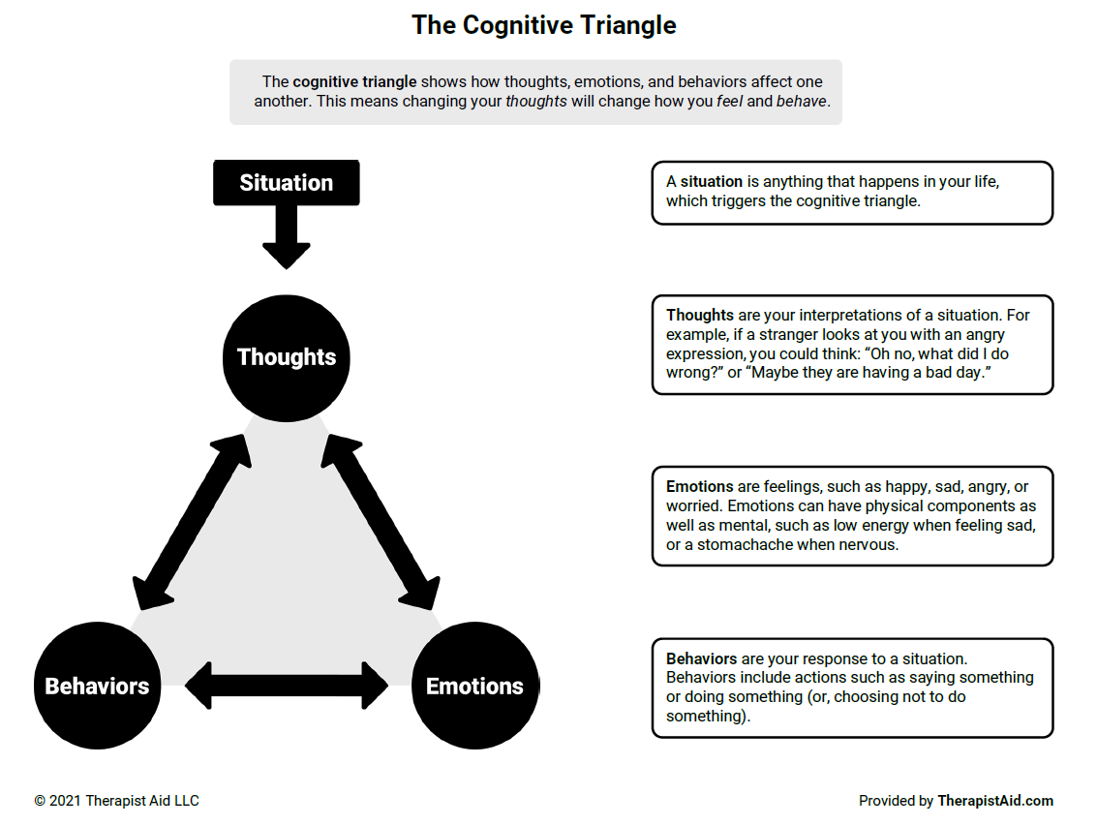
Triángulo cognitivo
De TherapistAid LLC, https://www.therapistaid.com/therapy-worksheet/cbt-triangle/cbt/none

Slide 17
Distorsiones cognitivas
Cuando nuestros pensamientos son distorsionados, sobre todo con opiniones distorsionadas sobre la imagen corporal, la autopercepción y el peso, y con sentimientos de culpa, vergüenza o baja autoestima, hay un problema. Cuando este tipo de pensamientos se vuelve habitual o predeterminado, afecta a nuestros sentimientos sobre nosotros mismos y a nuestra vida. Crea un círculo vicioso de pensamientos distorsionados, sentimientos negativos y una conducta perniciosa.
El objetivo de la psicoterapia para TAC es romper este círculo vicioso y alterar las emociones, los pensamientos y, por último, la conducta, lo que se denomina reestructuración cognitiva.

Slide 18
Fases de la terapia
Normalmente la TCC tiene seis fases:
Evaluación o evaluación psicológica
Reconceptualización
Adquisición de habilidades
Consolidación de habilidades y ejercicios para aplicarlas
Generalización y mantenimiento
Seguimiento de evaluación postratamiento

Slide 19
Lecturas complementarias
En este vídeo se resume qué es la TCC:
https://youtu.be/bUOaHsxe8OQ
Para obtener más información en inglés sobre la psicoterapia para TAC, visite el Instituto Nacional de Salud y Excelencia en los Cuidados (Reino Unido):
https://www.nice.org.uk/guidance/ng69/chapter/Recommendations
o la Guía práctica para el tratamiento de pacientes con trastornos de la conducta alimentaria de la Asociación Americana de Psiquiatría (EE. UU.):
https://ajp.psychiatryonline.org/doi/10.1176/appi.ajp.23180001

